Slide 1
数字逻辑设计实验
实验5.变量译码器设计与应用
洪奇军
redflag@zju.edu.cn
https://3200105455.pages.zjusct.io/2024_dd/
计算系统1：https://zju-sys.pages.zjusct.io/sys1/sys1-sp24/
2025年3月19日

Slide 2
提 纲
实验目的
实验设备与材料
实验任务
实验原理
实验内容与步骤

Slide 3
实验目的
掌握变量译码器的的逻辑构成和逻辑功能。
用变量译码器实现组合函数
掌握变量译码器的典型应用（地址译码的具体方法）
了解存储器编址的概念
采用原理图设计电路模块
进一步熟悉ISE平台及下载实验平台物理验

Slide 4
实验设备与材料
实验设备
装有Xilinx ISE 14.7的计算机 1台
SWORD开发板 1套
实验材料
无

Slide 5
实验任务
原理图设计实现74LS138译码器模块
用74LS138译码器实现楼道灯控制

Slide 6
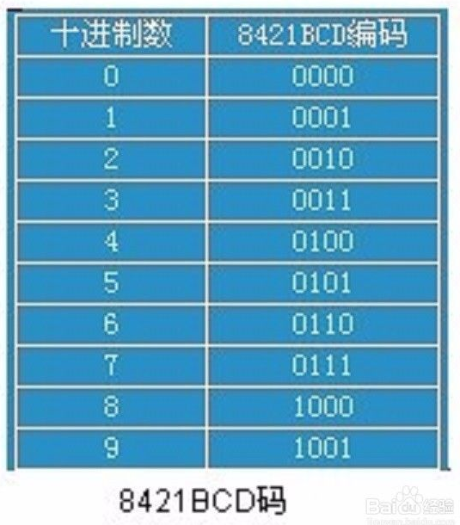
实验原理
译码器是将一种输入编码转换成另一种编码的电路，即将给定的代码进行“翻译”并转换成指定的状态或输出信号（脉冲或电平）
译码可分为：变量译码、显示译码
变量译码一般是将一种较少位输入变为较多位输出的器件，如2^{n}译码和8421BCD码译码
显示译码主要进行2进制数显示成10进制或16进制数的转换，可分为驱动LED和LCD两类

Slide 7
变量译码器
变量译码器是一个将n个输入变为2^{n}个最小项输出的多输出端的组合逻辑电路。n通常在2~64之间。

Slide 8
变量译码器—74LS138
74LS138变量译码器功能表和引脚
输入 |  | 译码器输出 （低电平有效）
使能 | 变量
GG_{2A}G_{2B} | CBA | Y₀ | Y₁ | Y₂ | Y₃ | Y₄ | Y₅ | Y₆ | Y₇
×11 | ××× | 1 | 1 | 1 | 1 | 1 | 1 | 1 | 1
0×× | ××× | 1 | 1 | 1 | 1 | 1 | 1 | 1 | 1
100 | 000 | 0 | 1 | 1 | 1 | 1 | 1 | 1 | 1
100 | 001 | 1 | 0 | 1 | 1 | 1 | 1 | 1 | 1
100 | 010 | 1 | 1 | 0 | 1 | 1 | 1 | 1 | 1
100 | 011 | 1 | 1 | 1 | 0 | 1 | 1 | 1 | 1
100 | 100 | 1 | 1 | 1 | 1 | 0 | 1 | 1 | 1
100 | 101 | 1 | 1 | 1 | 1 | 1 | 0 | 1 | 1
100 | 110 | 1 | 1 | 1 | 1 | 1 | 1 | 0 | 1
100 | 111 | 1 | 1 | 1 | 1 | 1 | 1 | 1 | 0

Slide 9
变量译码器—74LS138
带3个使能端的3-8译码器的逻辑结构由三级门电路构成，输出低电平有效

Slide 10
变量译码器—74LS138 连线明细图

Slide 11
变量译码器—74LS138
module decoder_3_8(C,B,A,G,G2A,G2B,Y);
input wire A, B, C, G, G2A, G2B;
output wire [7:0] Y;
not node_0_0(A_n, A),
node_0_1(B_n, B),
node_0_2(C_n, C),
node_0_3(G_n, G);
and node_1_0(D0, B_n, A_n),
node_1_1(D1, B_n, A ),
node_1_2(D2, B, A_n),
node_1_3(D3, B, A );
nor node_1_4(EN, G_n, G2A, G2B);
nand node_2_0(Y[0], EN, D0, C_n),
node_2_1(Y[1], EN, D1, C_n),
node_2_2(Y[2], EN, D2, C_n),
node_2_3(Y[3], EN, D3, C_n),
node_2_4(Y[4], EN, D0, C ),
node_2_5(Y[5], EN, D1, C ),
node_2_6(Y[6], EN, D2, C ),
node_2_7(Y[7], EN, D3, C );
endmodule

Slide 12
变量译码器—74LS139
74LS139变量译码器功能表和引脚
输入 |  | 译码器输出 （低电平有效）
使能 | 变量
G | BA | Y₀ | Y₁ | Y₂ | Y₃
1 | ×× | 1 | 1 | 1 | 1
0 | 00 | 0 | 1 | 1 | 1
0 | 01 | 1 | 0 | 1 | 1
0 | 10 | 1 | 1 | 0 | 1
0 | 11 | 1 | 1 | 1 | 0
module decoder_2_4(B, A, G, Y,);
……………… //端口及变量定义
case({B,A})
2’b00:Y=4’b1110;
2’b01:Y=4’b1101;
2’b10:Y=4’b1011;
2’b11:Y=4’b0111;
endmodule

Slide 13
用变量译码器实现组合函数
变量译码器的输出对应所有输入变量的最小项组合，如果将函数转换成最小项和的形式，则可以用变量译码器实现函数的组合电路:
F = S3S2S1+S3S2S1+S3S2S1+S3S2S1
F = 001 + 010 + 100 +111
楼道灯真值表分析输入输出关系
S₃ | S₂ | S₁ | F
0 | 0 | 0 | 0
0 | 0 | 1 | 1
0 | 1 | 0 | 1
0 | 1 | 1 | 0
1 | 0 | 0 | 1
1 | 0 | 1 | 0
1 | 1 | 0 | 0
1 | 1 | 1 | 1

Slide 14
用变量译码器实现组合函数
module lampCtr1(S1, S2, S3, F);
……………… //端口及变量定义
decoder_3_8 Decoder3_8(S1, S2, S3, G, G2A,G2B, Y);
nand node(F, Y[1], Y[2], Y[4] , Y[7]);
endmodule

Slide 15
变量译码器实现存储器地址译码
存储器电路中地址译码的意义：
在容量扩展时，将不同的芯片分配到不同地址段，来达到更大的存储容量（寻址范围）
在容量扩展时，将不同的芯片分配在同一地址段，来达到更大的存储单元（存储字）
地址译码原理：将访问存储器的地址线高位作为译码器的输入，译码器的输出控制各存储器的片选信号。
字扩展：译码器的不同输出连接到不同存储芯片的片选端。
位扩展：译码器的同一输出连接到不同存储芯片的片选端。

Slide 16
变量译码器实现存储器地址译码
位扩展
同时进行字扩展和位扩展
字扩展
4个256*8位
1024=1K*8
字扩展地址线增
位扩展
1k*8位
->1k*16位
字扩展

Slide 17
变量译码器实现存储器地址译码

Slide 18
实验内容与步骤
任务1：原理图设计实现74LS138译码器模块
任务2：用74LS138译码器实现楼道灯控制器

Slide 19
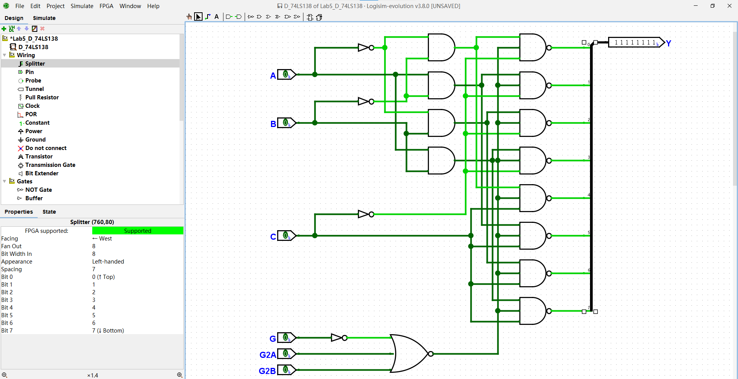
D_74LS138

Slide 20
设计实现74LS138
Logisim中新建电路图LAB5_D_74LS138。
Circuit Name修改为D_74LS138
新建一个 Logisim 项目时，它默认为项目名 Untitled，当前电路名() main，选中电路 main。在 Properties 中可以修改电路名(Circuit Name)。

Slide 21
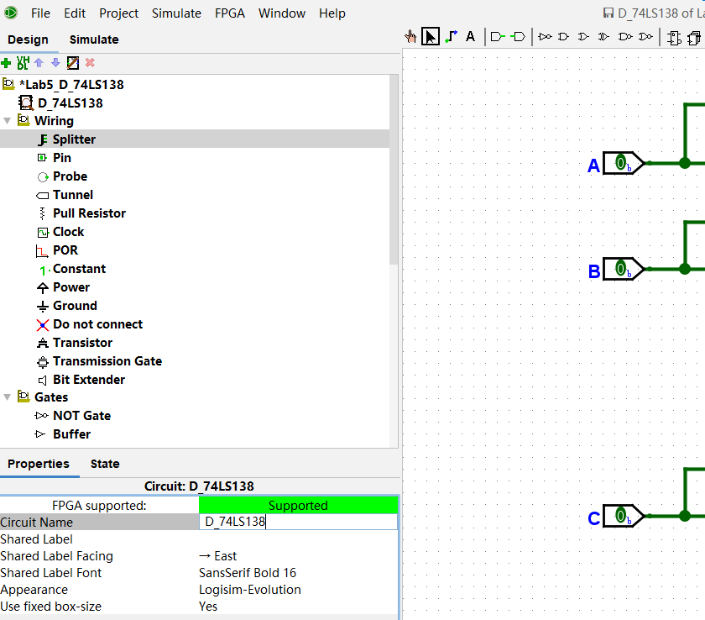
Circuit Name修改为D_74LS138

Slide 22
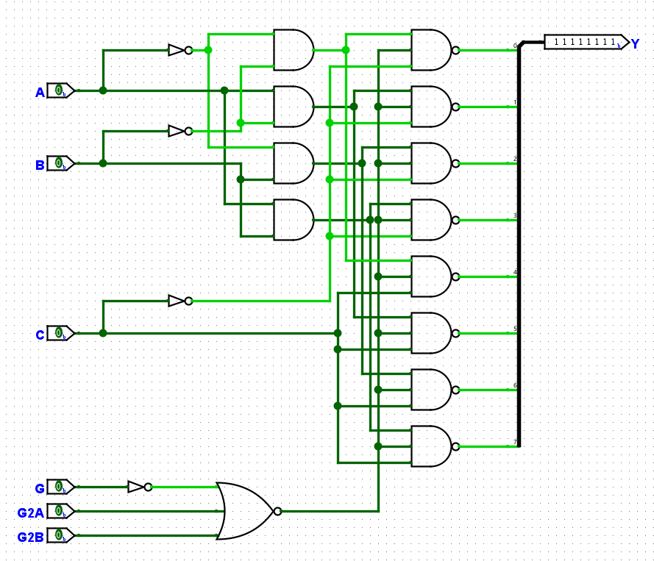
电路图

Slide 23
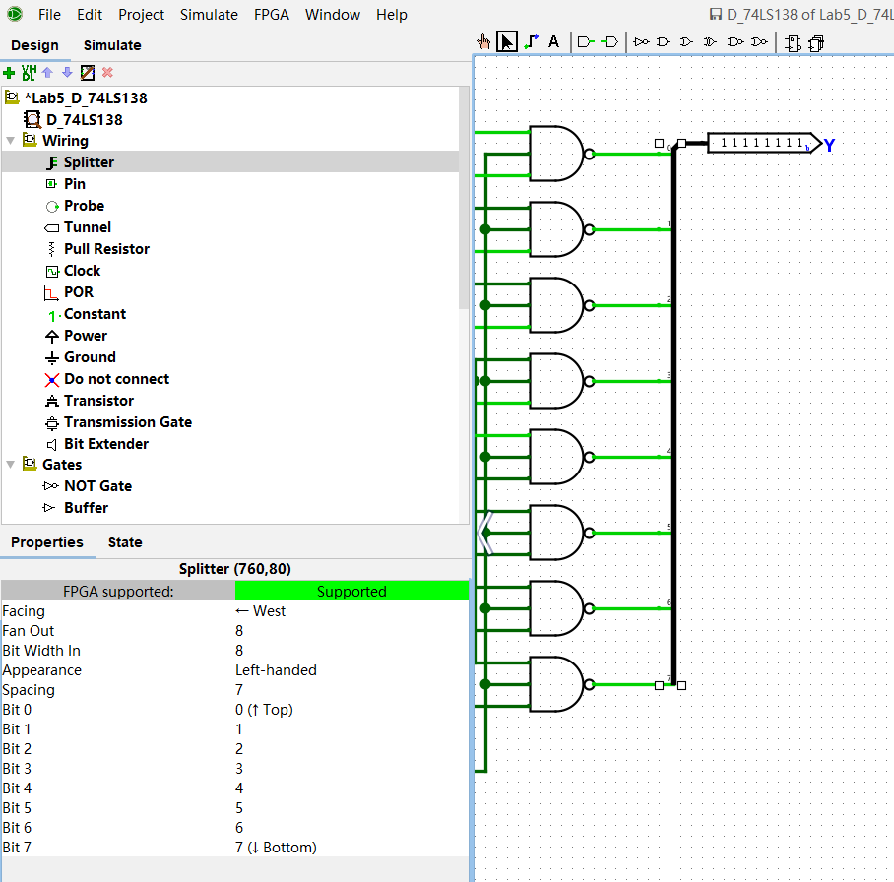
Splitter分流器
当一个信号有多条线，即位宽不为 1 时，我们可能需要分流器来将其拆分为多条线或从多个来源汇集。Logisim Wiring 库中提供了分流器Splitter， Properties 的含义说明：
Facing 与 Appearance：器件朝向与形态，主要为了电路图美观，可根据实际情况自行调整。
Fan Out：分流口数量，将原本的信号拆分成几份。
Bit Width In：信号位宽。
Bit 0/1/...：选择每一位分流所走的端口。
Spacing:分线之间的距离

Slide 24
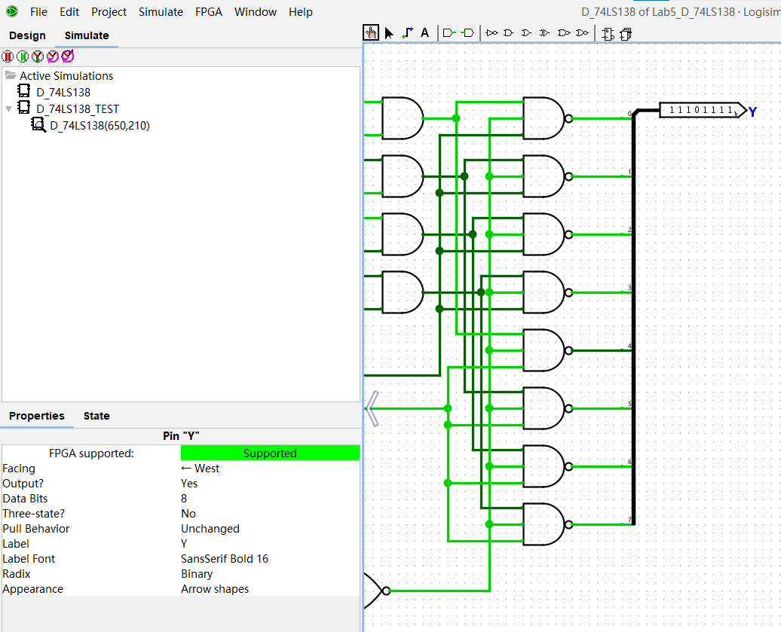
output:Y数据位数改为8位
点击Pin”Y”
Data Bits:8,默认为1.

Slide 25
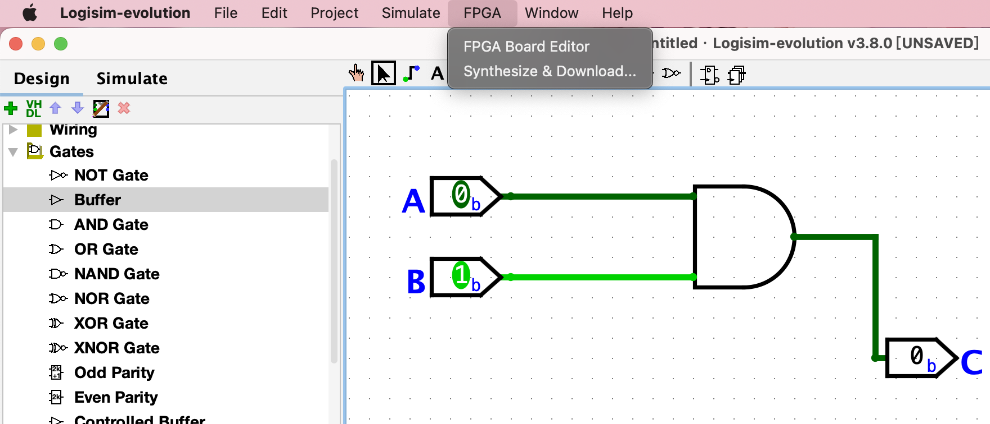
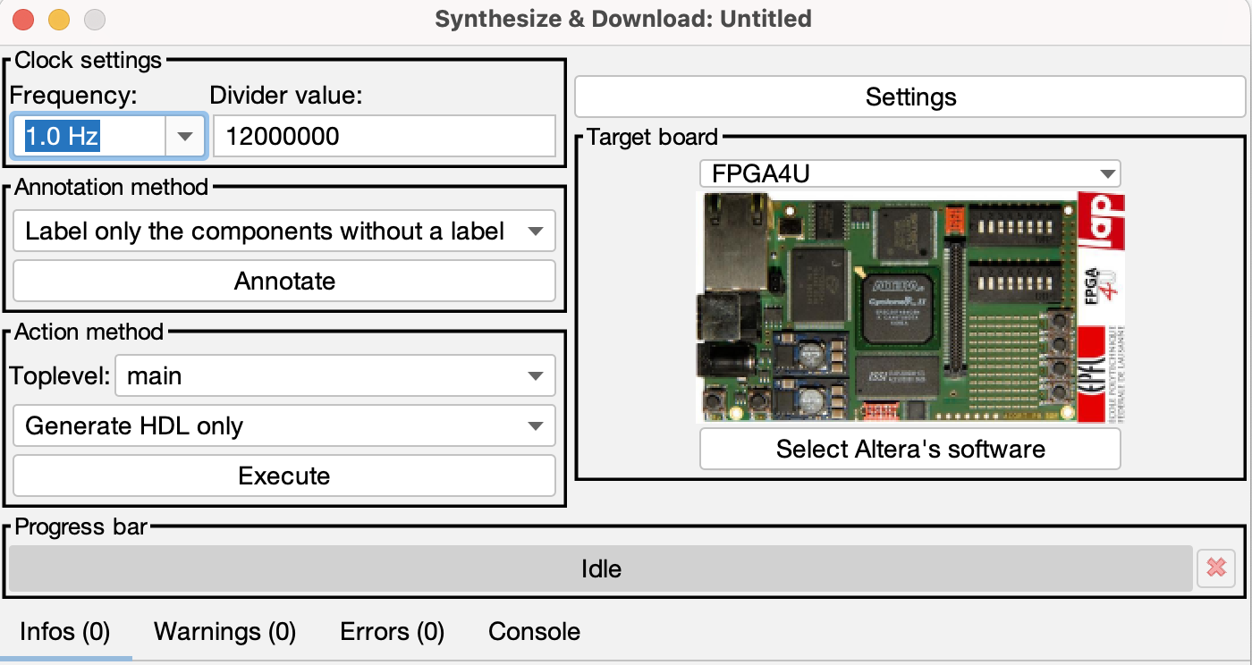
导出为Verilog
选择上方状态栏的 FPGA > Synthesize & Download。
在弹出的窗口中，选择目标板(Target board)为 FPGA4U

Slide 26
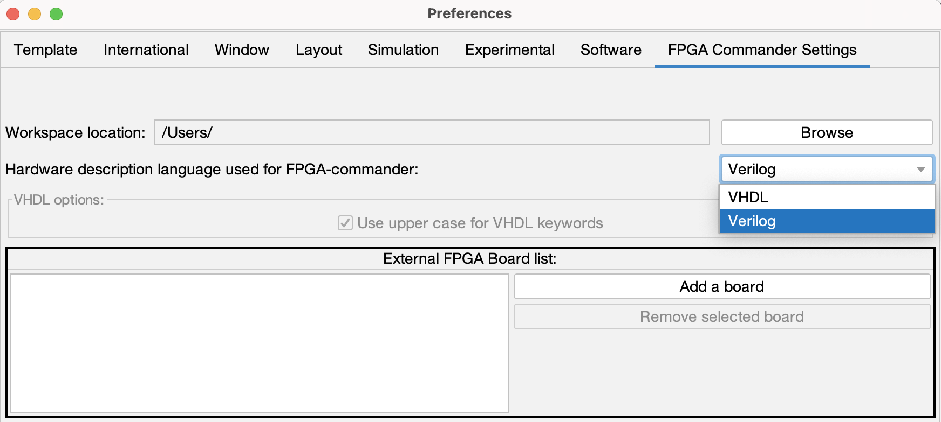
导出为Verilog
点击 Settings 按钮，并且将弹出窗口中 FPGA Commander Settings 选项下的 Hardware discription language used for FPGA commander 选项更改为 Verilog，并更改保存地址随后可关闭弹出窗口。

Slide 27
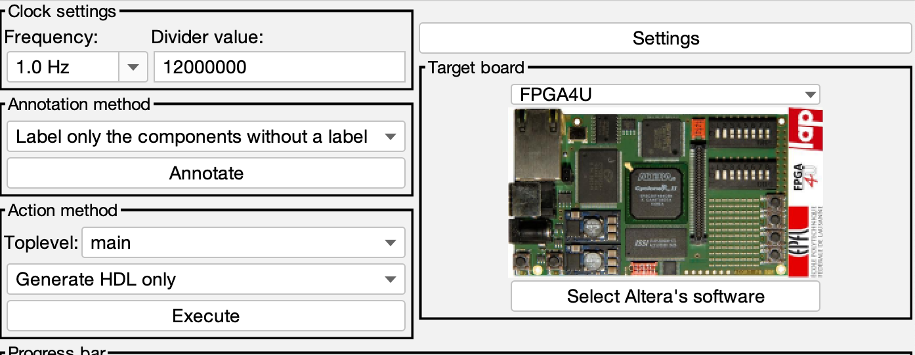
导出为Verilog
点击 Execute，随后点击弹出窗口中的 Done 即可完成。你可以忽略这一步给出的 Design is not completely mapped 的警告。
此时即可在工作目录下的 verilog/ 子目录中看到生成的 Verilog 文件，如果你不知道文件保存到了哪里，请查看弹窗 Info 中的信息确定你的工作目录以及导出文件的位置。

Slide 28
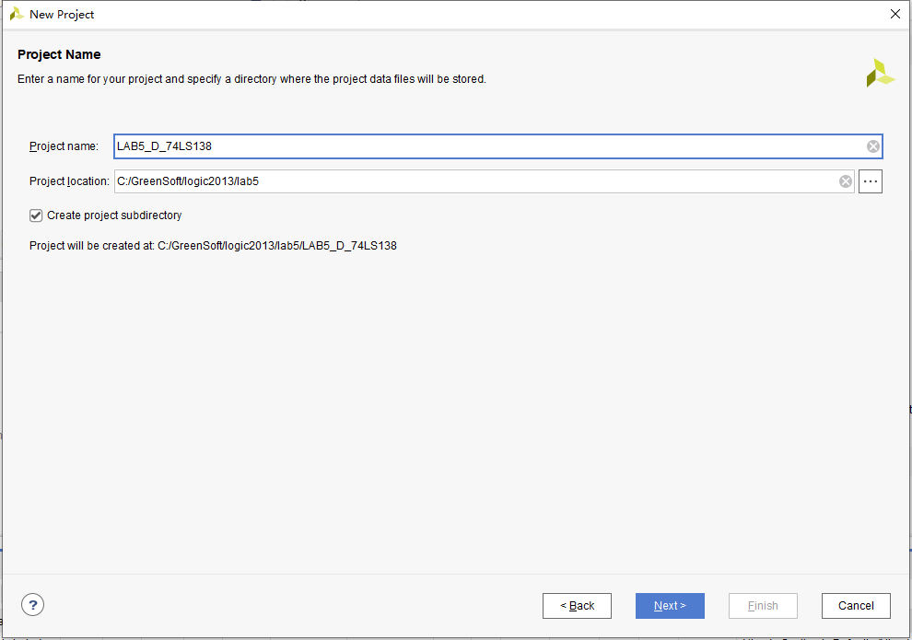
Vivado新建LAB5_D_74LS138
新建第一个工程LAB5_D_74LS138

Slide 29
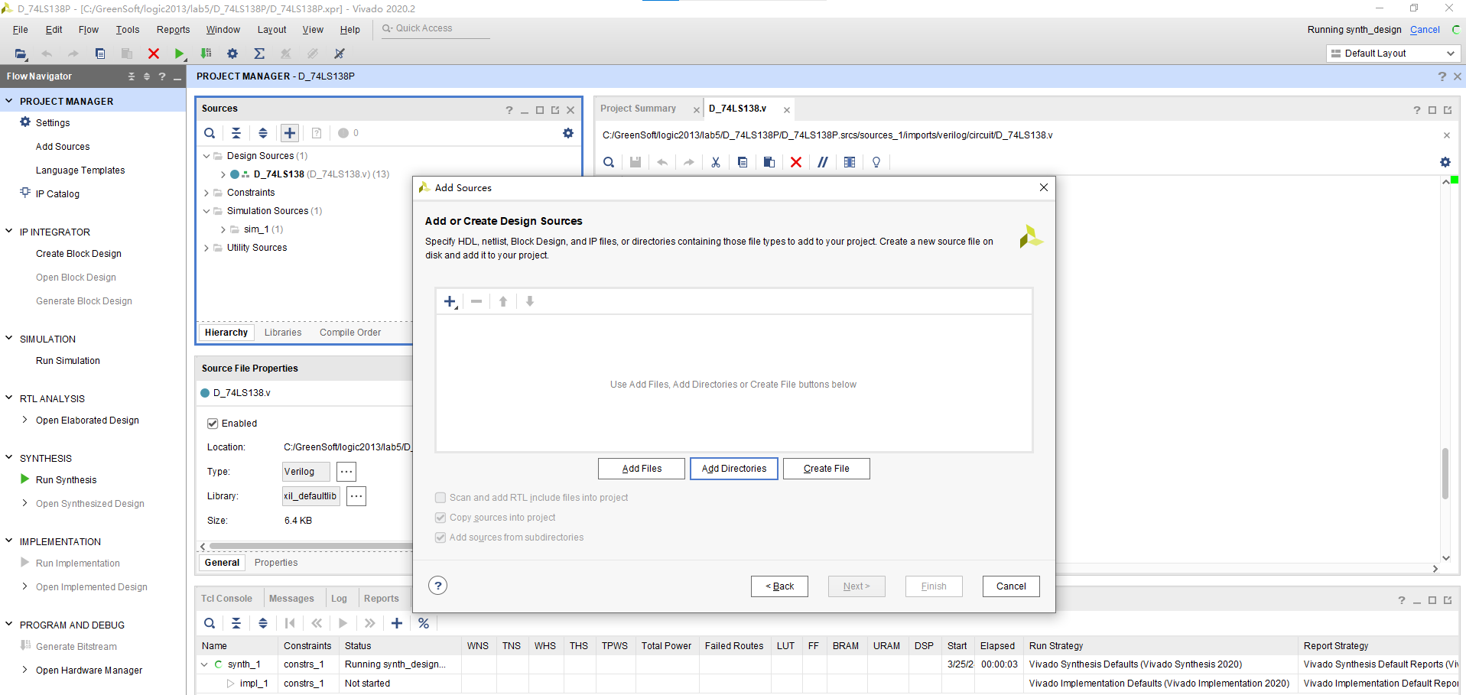
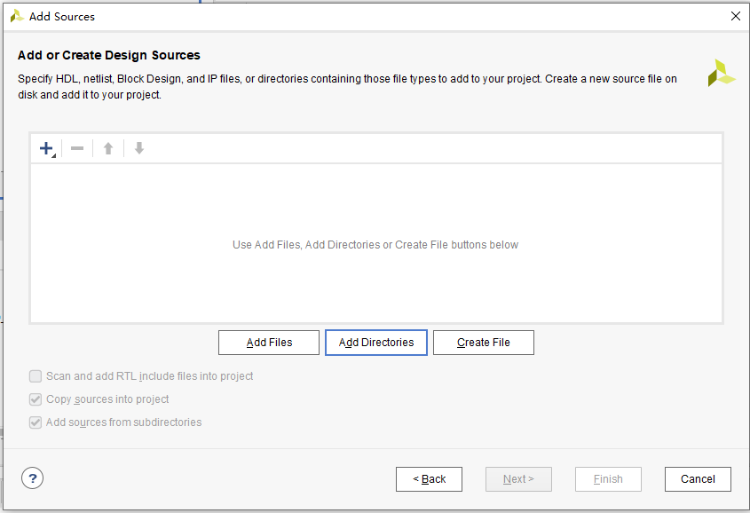
New Source
选择“Add Directories”

Slide 30
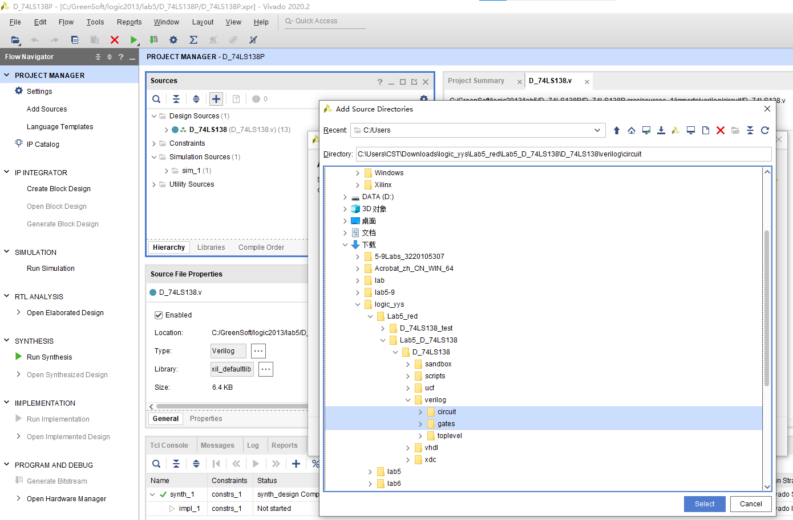
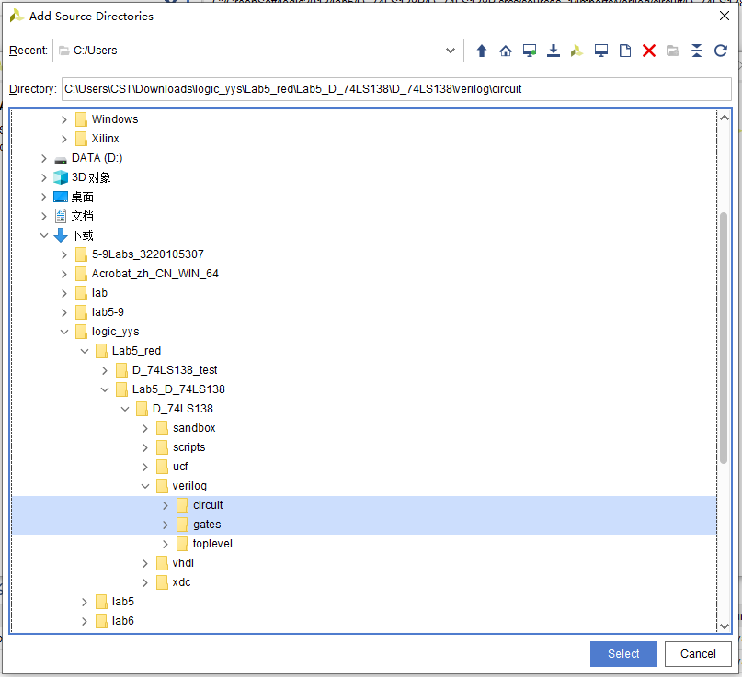
D_74LS138 Verilog Code
Logisim中D_74LS138电路图转换成Verilog code目录中选择circuit,gates目录

Slide 31
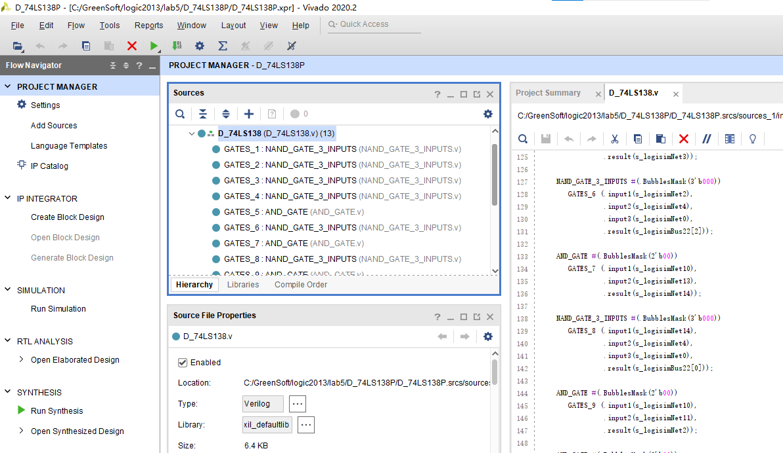
Run Synthesis

Slide 32
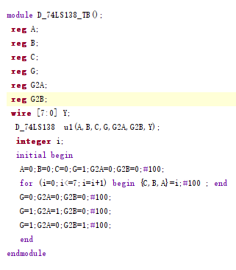
Simulation Code

Slide 33
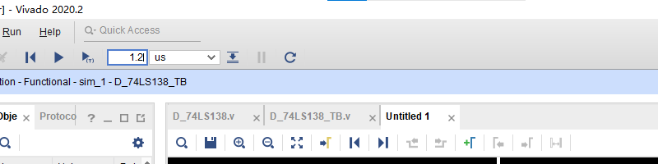
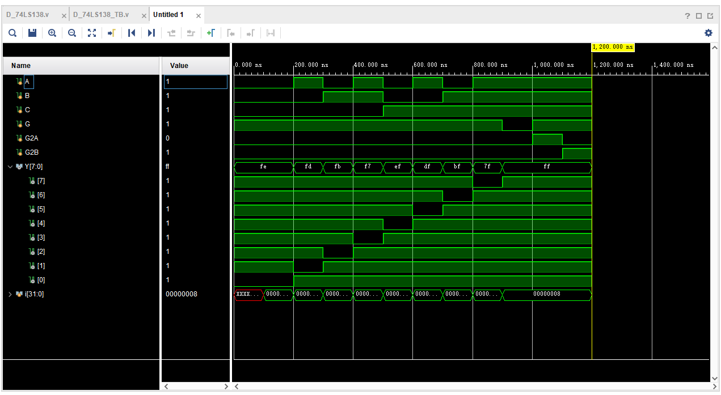
模拟图

Slide 34
initial开始正确的模拟代码
integer i;
initial begin
C = 0;
B = 0;
A = 0;
G = 1;
G2A = 0;
G2B = 0;
#50;
for (i=0; i<=7;i=i+1) begin
{C,B,A} = i;
#50;
end
endmodule
assign G = 0;
assign G2A = 0;
assign G2B = 0;
#50;
assign G = 1;
assign G2A = 1;
assign G2B = 0;
#50;
assign G = 1;
assign G2A = 0;
assign G2B = 1;
#50;
end
endmodule

Slide 35
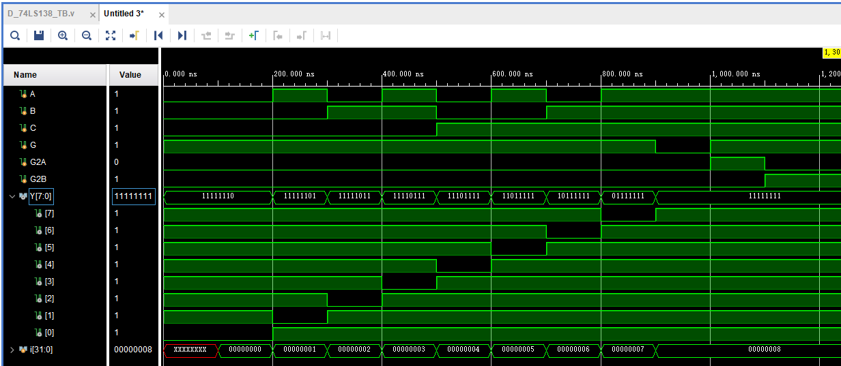
波形图示例
integer i;
initial begin
G = 1; G2A = 0; G2B = 0;
A = 0; B = 0; C = 0; #50;
for(i=0;i<7;i=i+1)
begin {C,B,A}=i; #100; end
G = 0; G2A = 1; G2B = 1; for(i=0;i<7;i=i+1)
begin {C,B,A}=i;#100;end
end

Slide 36
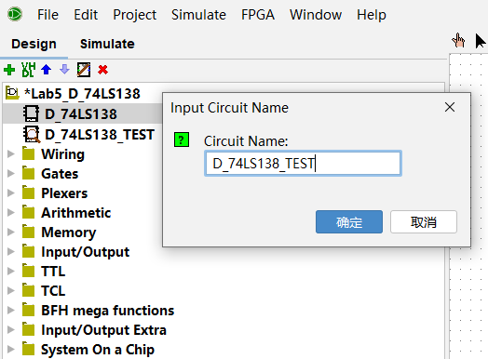
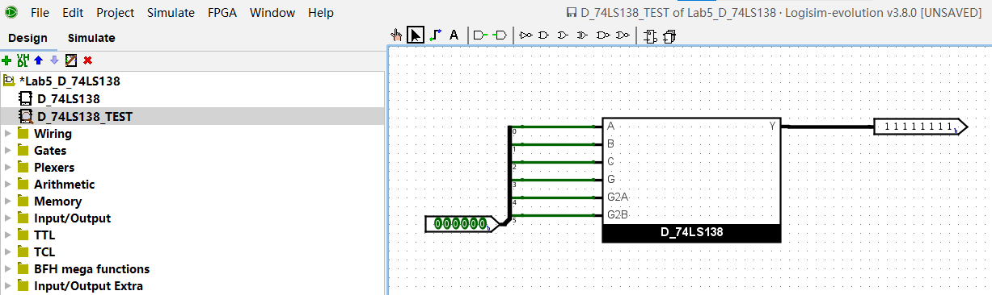
74LS138测试电路图
Logisim项目(工程)LAB5_D_74LS138中新建
电路图D_74LS138_TEST

Slide 37
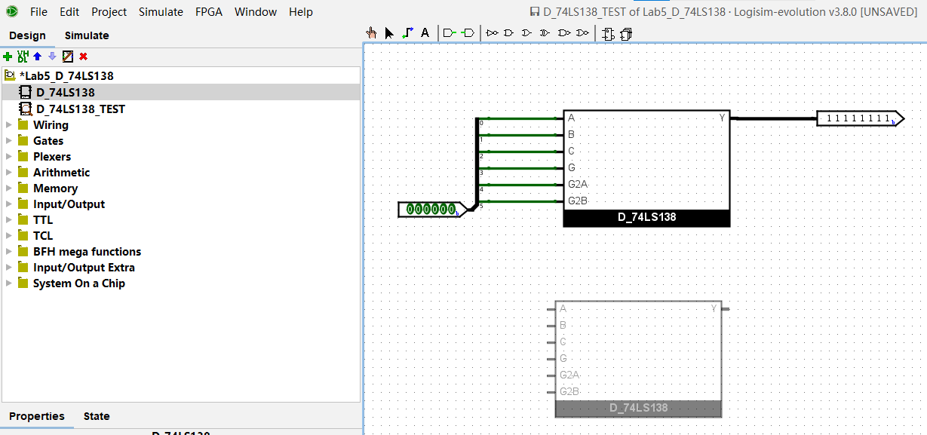
D_74LS138_TEST图加D_74LS138
在D_74LS138_TEST图中点击D_74LS138

Slide 38
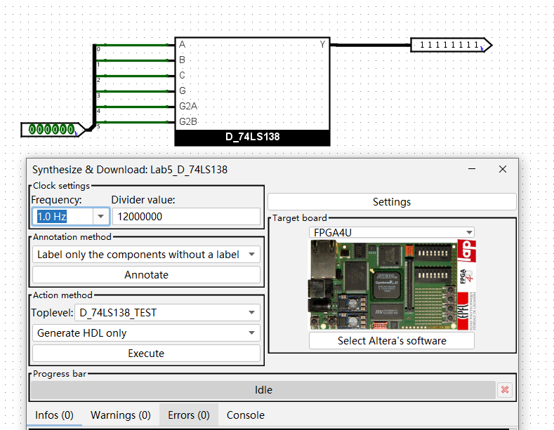
D_74LS138_TEST转Verilog code
D_74LS138_TEST电路图转换成Verilog code

Slide 39
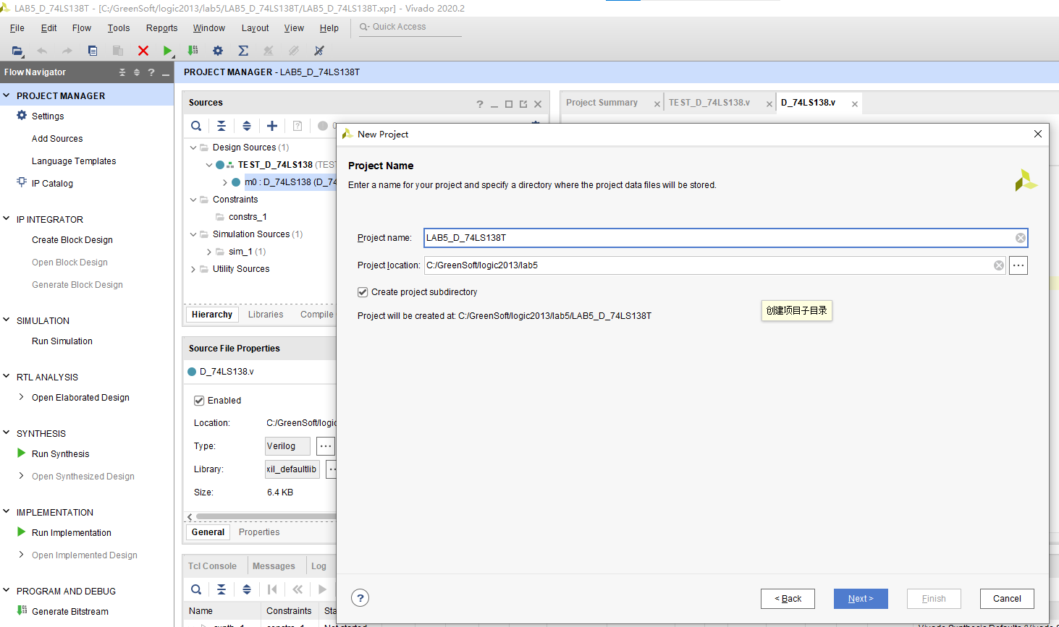
Vivado新建LAB5_D_74LS138T
新建第二个工程LAB5_D_74LS138T

Slide 40
New Source
选择“Add Directories”

Slide 41
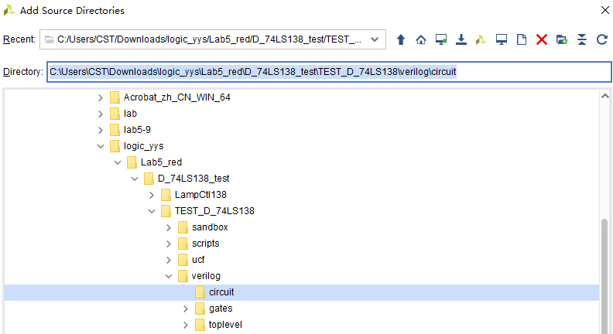
D_74LS138 Verilog Code
Logisim中D_74LS138电路图转换成Verilog code目录中选择circuit,gates目录

Slide 42
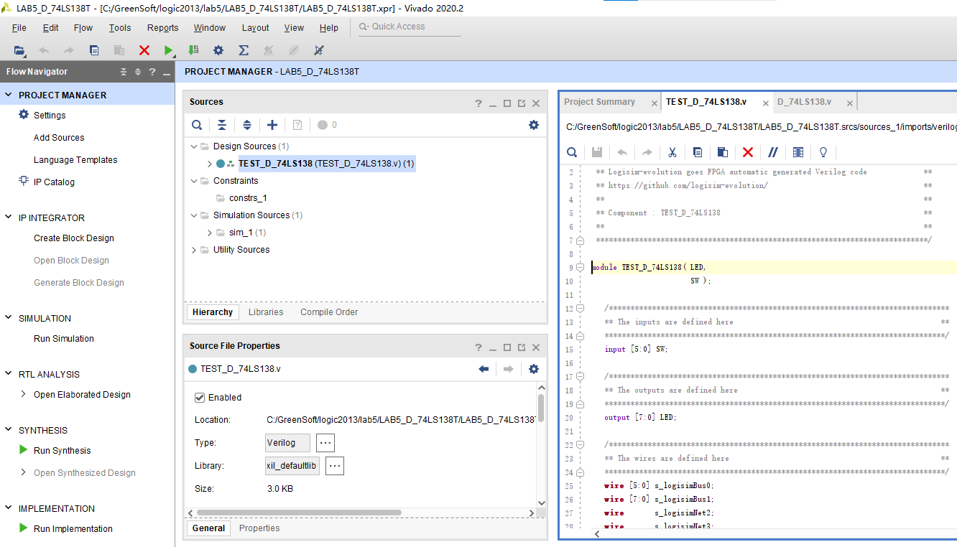
Run Synthesis

Slide 43
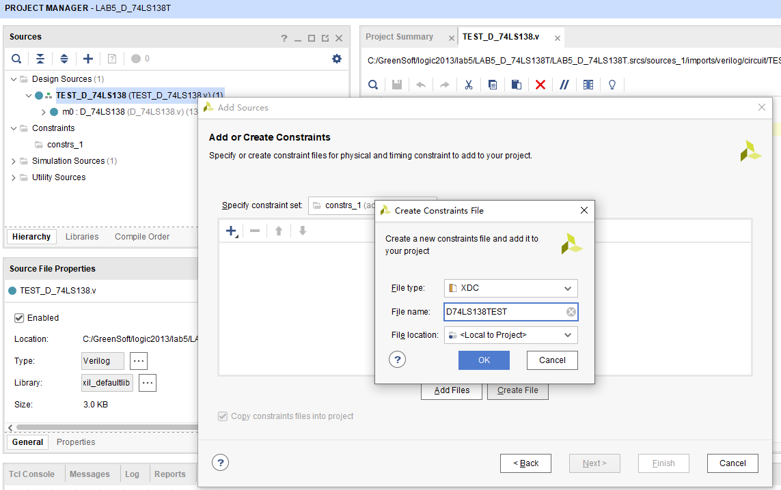
Creat Constraints File D74LS138TEST

Slide 44
Constraints XDC1
set_property IOSTANDARD LVCMOS15 [get_ports SW[5]]
set_property PACKAGE_PIN Y12 [get_ports SW[5]]
set_property IOSTANDARD LVCMOS15 [get_ports SW[4]]
set_property PACKAGE_PIN Y13 [get_ports SW[4]]
set_property IOSTANDARD LVCMOS15 [get_ports SW[3]]
set_property PACKAGE_PIN AA12 [get_ports SW[3]]
set_property IOSTANDARD LVCMOS15 [get_ports SW[2]]
set_property PACKAGE_PIN AA13 [get_ports SW[2]]
set_property IOSTANDARD LVCMOS15 [get_ports SW[1]]
set_property PACKAGE_PIN AB10 [get_ports SW[1]]
set_property IOSTANDARD LVCMOS15 [get_ports SW[0]]
set_property PACKAGE_PIN AA10 [get_ports SW[0]]
注意空格

Slide 45
Constraints XDC2
set_property IOSTANDARD LVCMOS33 [get_ports LED[7]]
set_property PACKAGE_PIN AF24 [get_ports LED[7]]
set_property IOSTANDARD LVCMOS33 [get_ports LED[6]]
set_property PACKAGE_PIN AE21 [get_ports LED[6]]
set_property IOSTANDARD LVCMOS33 [get_ports LED[5]]
set_property PACKAGE_PIN Y22 [get_ports LED[5]]
set_property IOSTANDARD LVCMOS33 [get_ports LED[4]]
set_property PACKAGE_PIN Y23 [get_ports LED[4]]
set_property IOSTANDARD LVCMOS33 [get_ports LED[3]]
set_property PACKAGE_PIN AA23 [get_ports LED[3]]
set_property IOSTANDARD LVCMOS33 [get_ports LED[2]]
set_property PACKAGE_PIN Y25 [get_ports LED[2]]
set_property IOSTANDARD LVCMOS33 [get_ports LED[1]]
set_property PACKAGE_PIN AB26 [get_ports LED[1]]
set_property IOSTANDARD LVCMOS33 [get_ports LED[0]]
set_property PACKAGE_PIN W23 [get_ports LED[0]]
注意空格

Slide 46
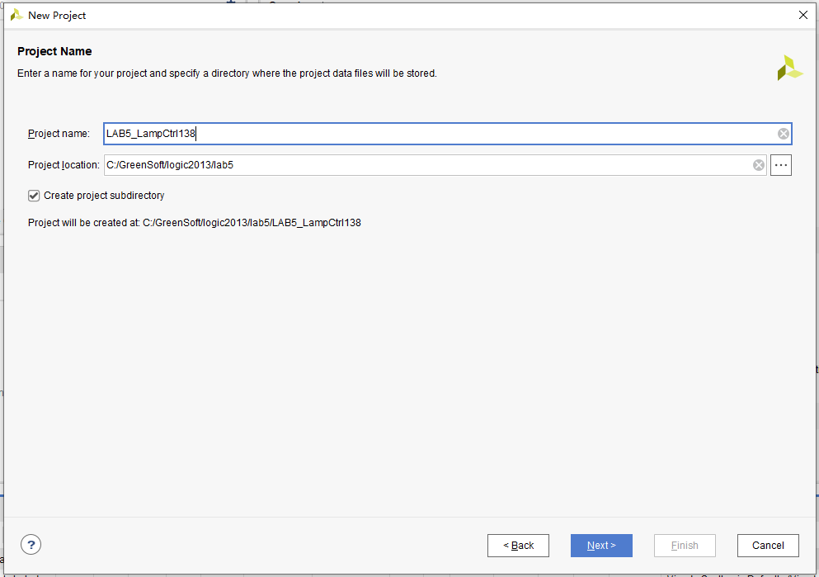
任务2：实现楼道灯控制
新建工程LAB5_LampCtrl138。
（第三个工程）

Slide 47
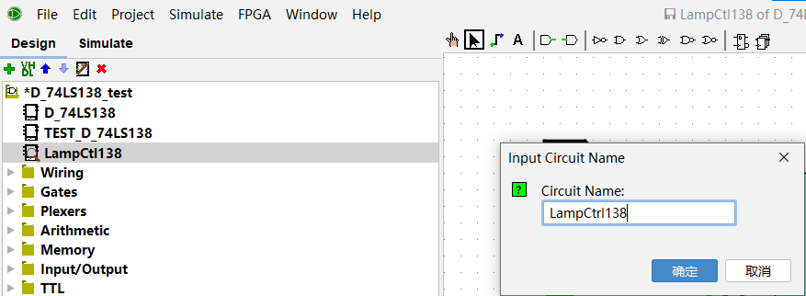
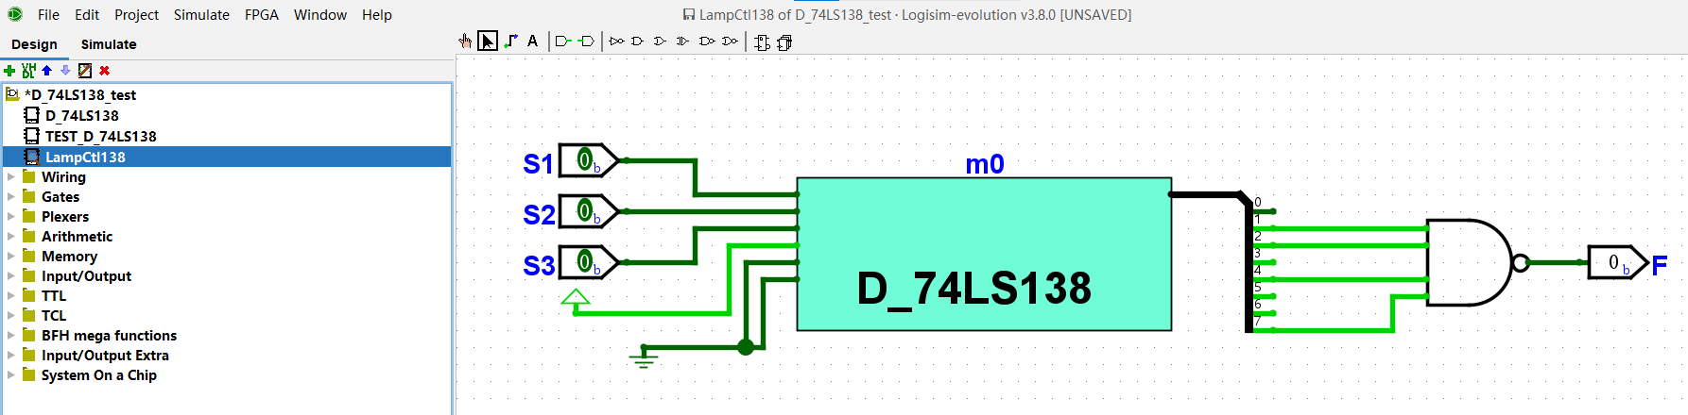
LampCtrl138电路图
Logisim项目(工程)LAB5_D_74LS138中新建
电路图LampCtrl138

Slide 48
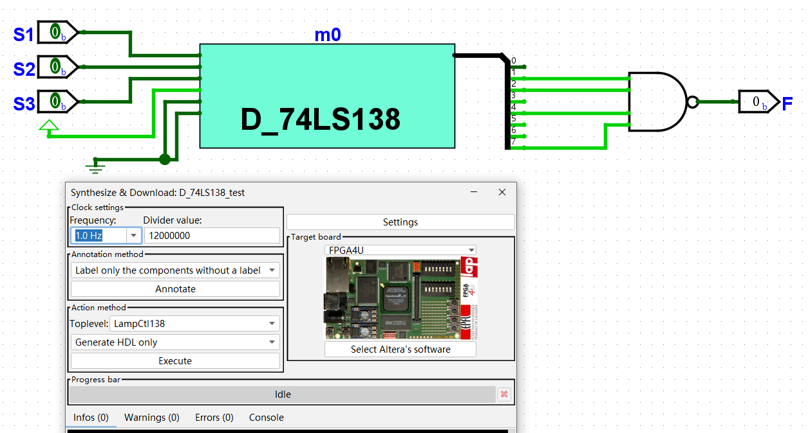
LampCtrl138转换成Verilog code
D_74LS138_TEST电路图转换成Verilog code

Slide 49
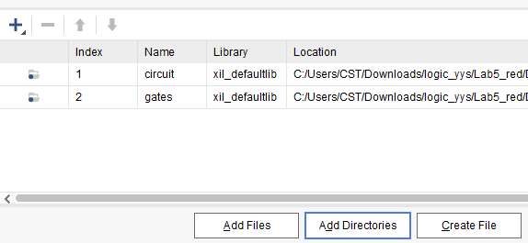
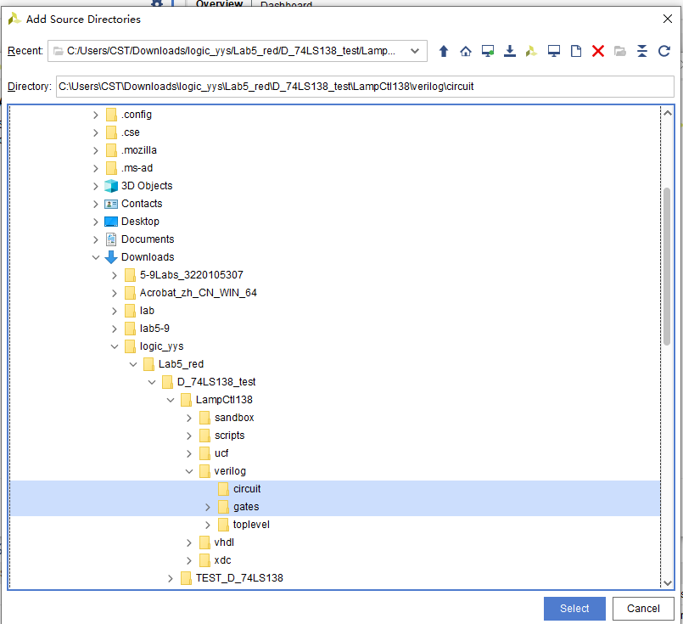
LampCtrl138 Verilog Code
Vivado New Source ->Add Directories

Slide 50
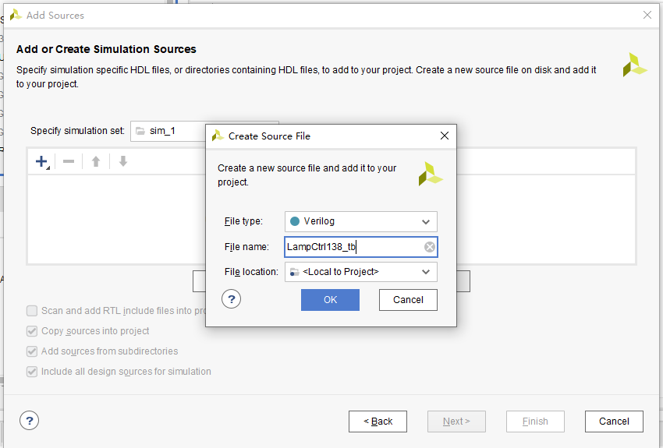
Create Simulation

Slide 51
仿真
同实验4。（initial主要代码）
integer i;
initial begin
for(i=0;i<=8;i=i+1)begin
{S3,S2,S1} <= i;
#50;
end
end

Slide 52
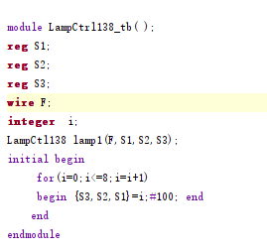
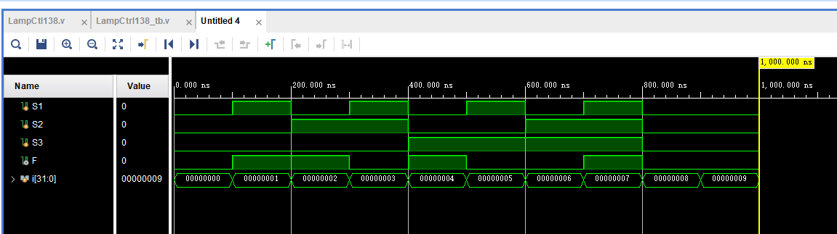
Simulation code

Slide 53
下载验证
UCF引脚定义
输入用3个开关
S1,S2,S3
输出用1个LED。
F

Slide 54
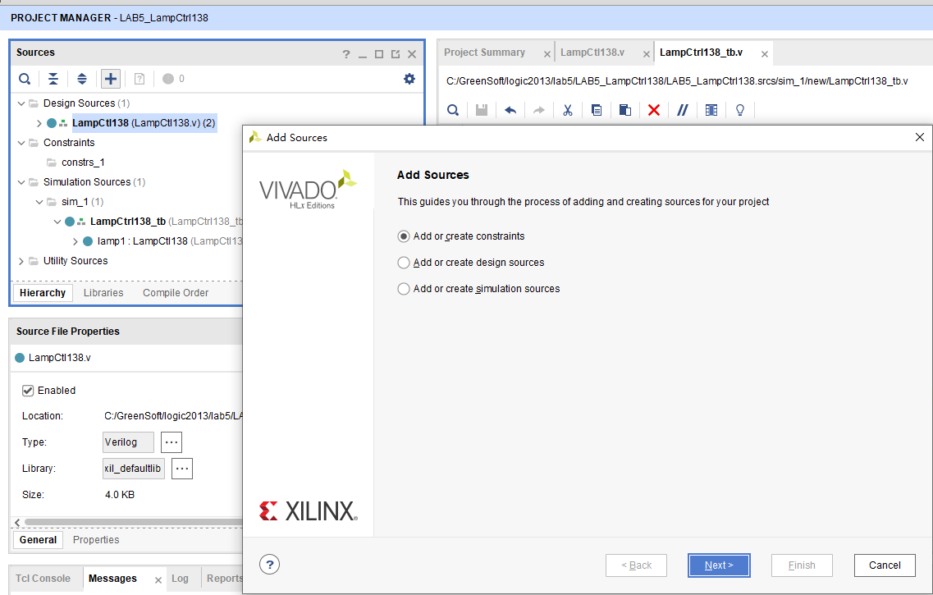
constraints

Slide 55
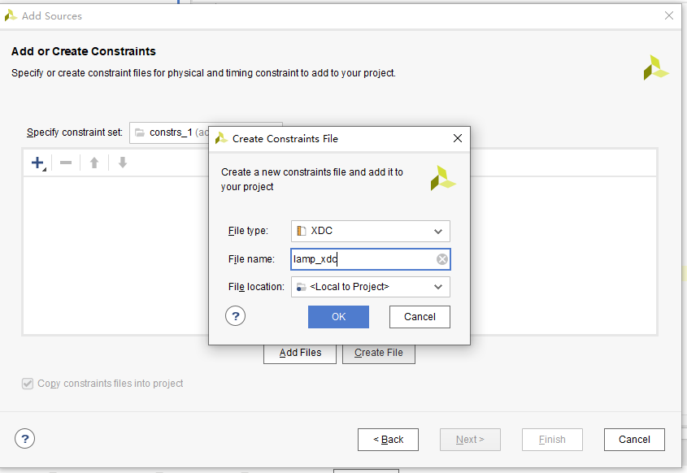
constraints lamp_xdc

Slide 56
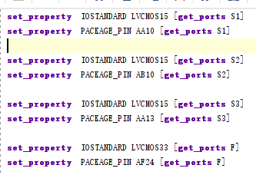
constraints code

Slide 57
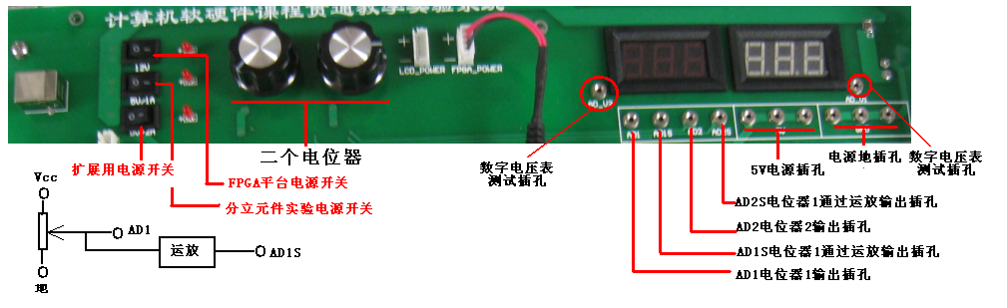
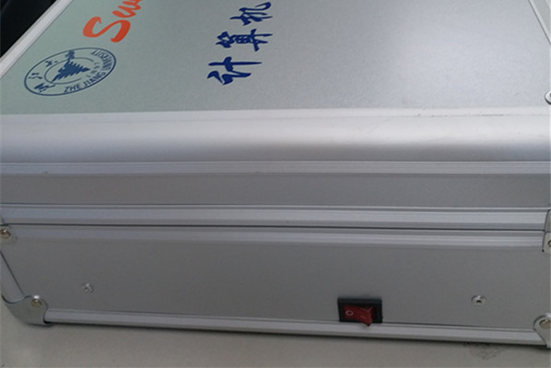
电路设计实验箱说明

Slide 58
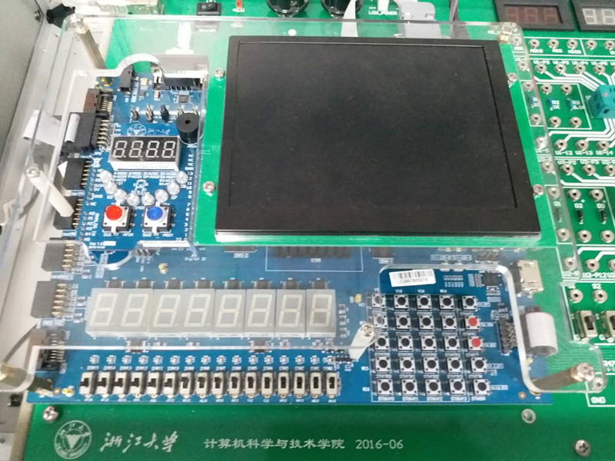
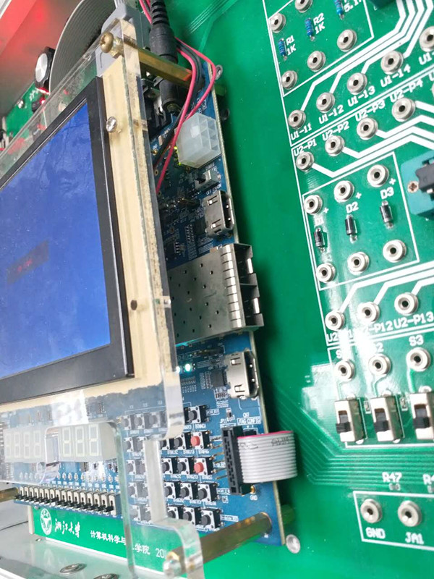
SWORD FPGA

Slide 59
计算机逻辑设计实验要求
1.逻辑设计共：13个实验。每次实验课“√”签到。
2.每个实验完成后必须给老师检查通过后在点名册对应实验中签名（没有签名说明实验没有完成）。
3.实验1至3必须实验课结束之前完成，实验4是ISE平台介绍主要课后自学，实验5-13在下一次课结束时完成。延期完成请及时给老师检查，同时会扣一定的分数。
4.实验报告说明：实验1-4、实验5-7、实验8-10、实验11-13各合写一份报告，共计4份报告。报告迟交每天扣5分。
5.实验占总成绩30分。每个实验完成签名1分，小计13分。每份报告4分，小计16分，加1分机动合计30分。超过5个实验来完成，实验成绩计0分。
6.实验报告必须上交到指定的网站：学在浙大,钉钉发给老师不计成绩。

Slide 60
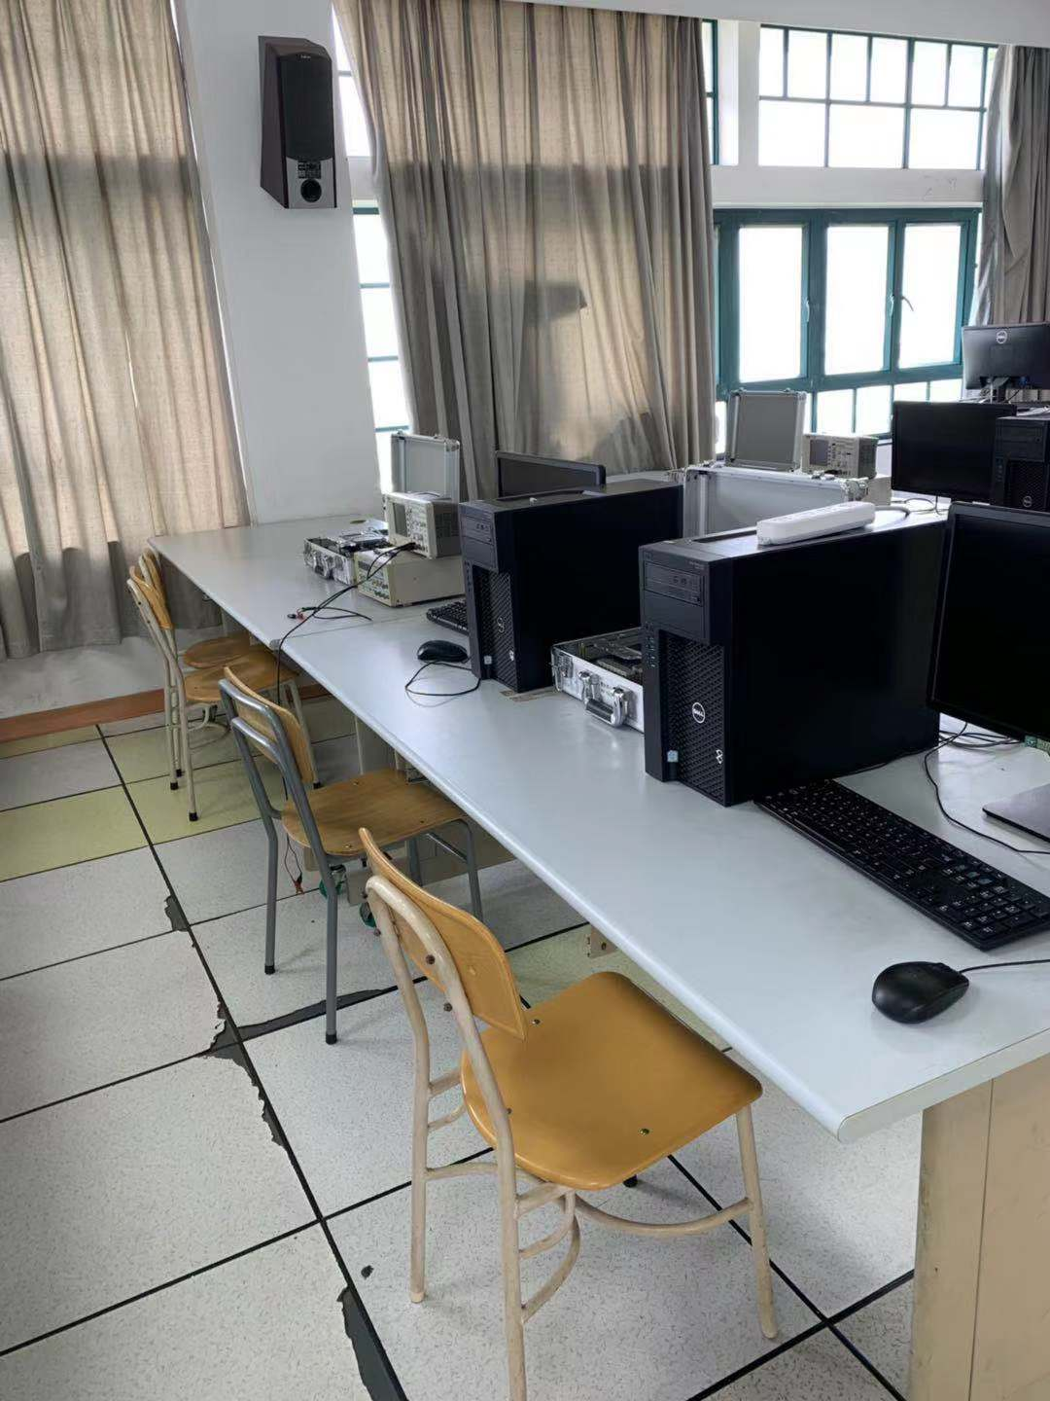
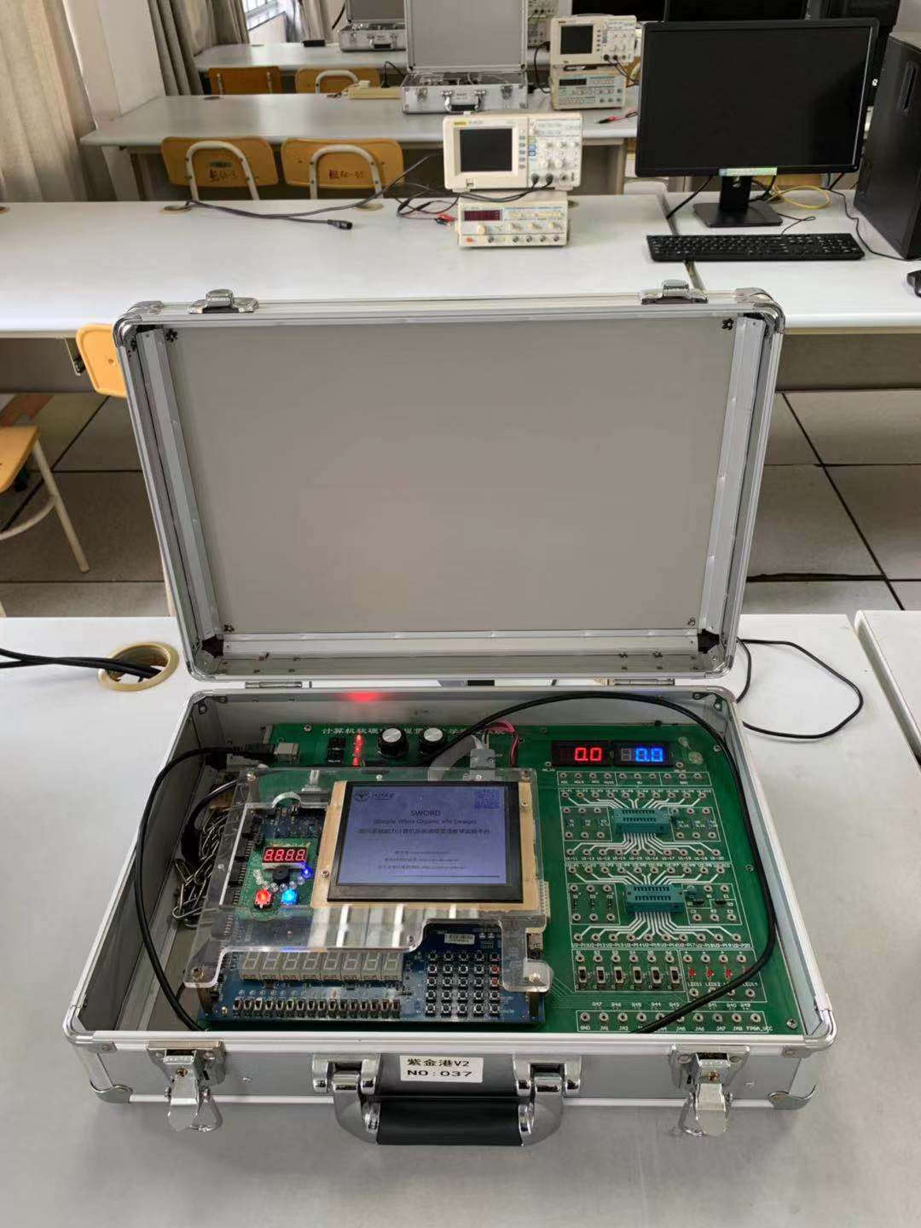
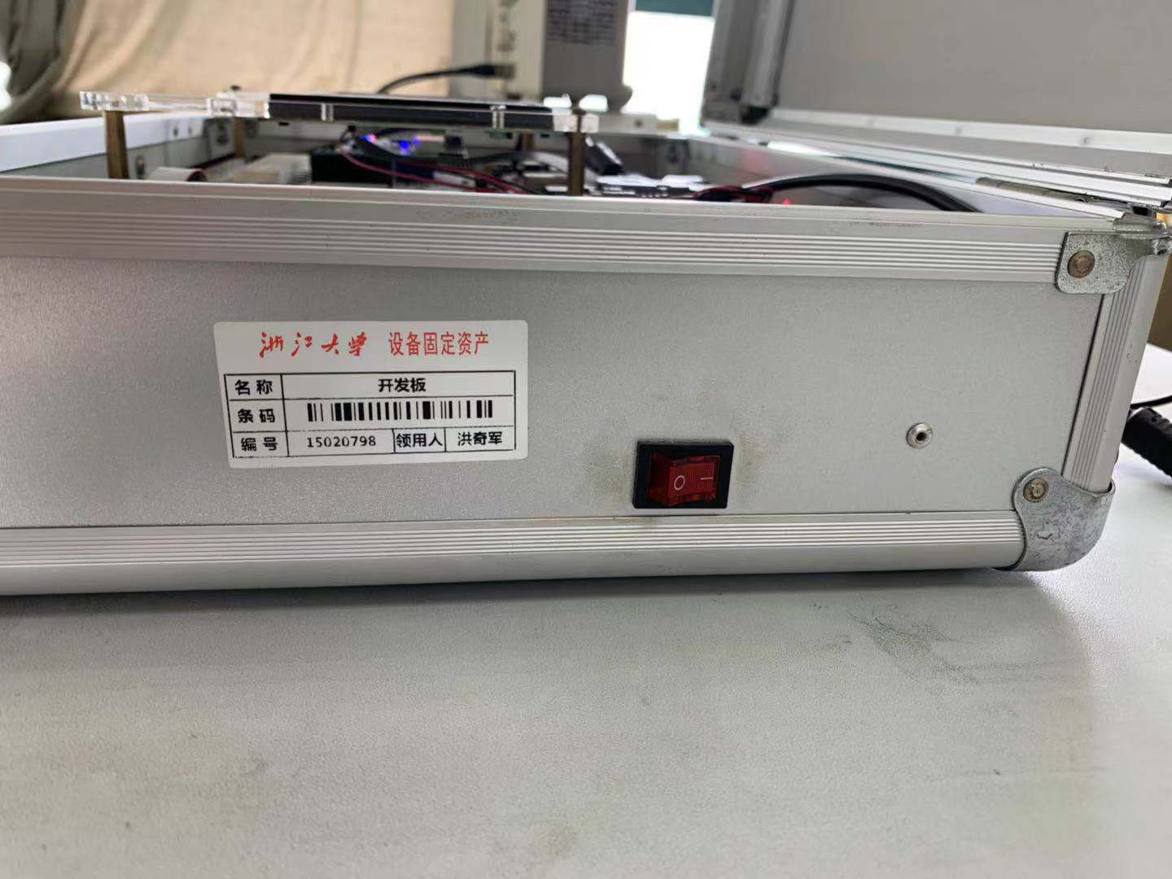
实验室规章制度
1.不能在实验室内吃零食和就餐。订餐请到走道上就餐。
2.实验结束时请关闭电脑主机电源，勿关显示器电源，后面实验同学以为电脑坏了。
3.Sword实验箱的盖子不要合上，关闭各种仪器的电源。导线放实验箱内。
4.实验结束后请整理好椅子，实验签上椅子号。

Slide 61
实验室规章制度

Slide 62
Thank You !

